Slide 1

NÁZEV:VY_32_INOVACE_01:Prvouka 1.ročník
NÁZEV ŠKOLY: ZŠ DOLNÍ BENEŠOV
AUTOR: Mgr. Marcela Halodová
ČÍSLO PROJEKTU:CZ.1.07/1.4.00/21.1262
TEMA: ŠKOLA – ŠKOLNÍ POTŘEBY

Slide 2
anotace
Rozlišovat hračky a školní potřeby.
Závěrečná část je řešena žáky přímo na tabuli fixem. Správné řešení se objeví po kliknutí.

Slide 3

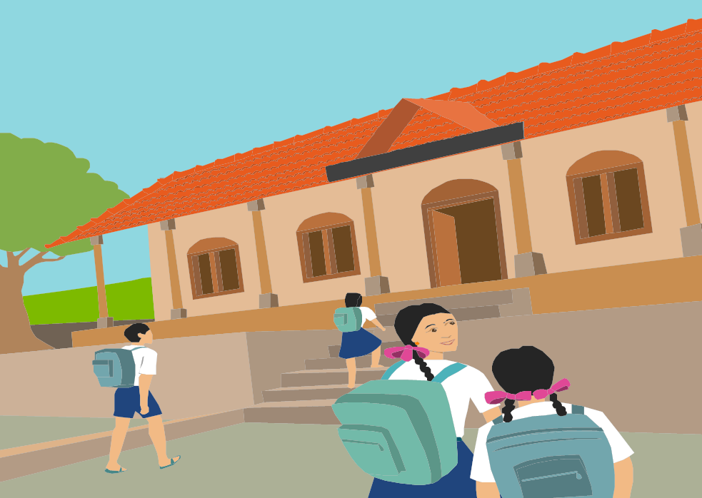
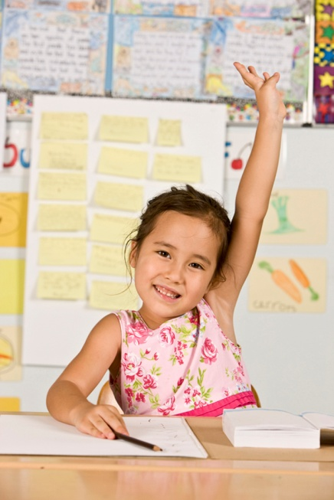
Vesele do školy

Slide 4
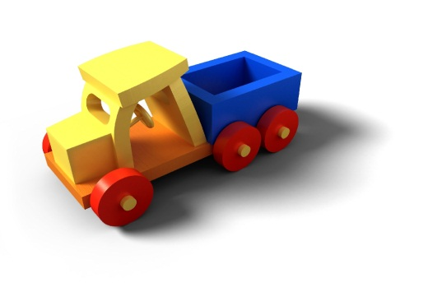

S čím si hrajeme?

Slide 5
Co potřebujeme ve škole ?

Slide 6











Vlož do aktovky věci, které tam patří.

Slide 7
Citace
Obrázky byly vytvořeny v otevřené galerii Microsoft office, 7. 9. 2011.
Text je vytvořen autorem materiálu, 7.9. 2011.

